Slide 1
"Безопасность детей и подростков в сети Интернет"
Презентация для учащихся
основной и старшей школы
Методист Имц Венедиктова Е.И.
Зам.директора по ВР Берг Л.Е.

Slide 2
Дети и подростки — активные пользователи интернета

Slide 3
КЛАССИФИКАЦИЯ ИНТЕРНЕТ-РИСКОВ (ОПАСНОСТЕЙ)
С каждым годом сообщество российских интернет-пользователей молодеет.
Помимо огромного количества возможностей, интернет несет и множество рисков.
Возможные проблемы, с которыми можно столкнуться в сети, или, так называемые, интернет-риски.
Риски (опасности) разделяются на четыре типа:
Контентные;
Коммуникационные;
Электронные;
Потребительские.

Slide 4
ИНФОРМАЦИЯ НЕЖЕЛАТЕЛЬНОГО ХАРАКТЕРА. КОНТЕНТНЫЕ РИСКИ. КАК ИХ ИЗБЕЖАТЬ?
Контент – это наполнение или содержание какого-либо информационного ресурса: текст, графика, музыка, видео, звуки и т.д.
Информация нежелательного характера, которая несет в себе контентные риски – это различные информационные ресурсы (тексты, картинки, аудио, видеофайлы, ссылки на сторонние ресурсы), содержащие противозаконную, неэтичную и вредоносную информацию.

Slide 5
К ПРОТИВОЗАКОННОЙ, НЕЭТИЧНОЙ И ВРЕДОНОСНОЙ ИНФОРМАЦИИ ОТНОСИТСЯ:
информация о насилии, жестокости и агрессии;
информация, разжигающая расовую ненависть, нетерпимость по отношению к другим людям по национальным, социальным, групповым признакам;
пропаганда суицида;
пропаганда азартных игр;
пропаганда и распространение наркотических веществ, отравляющих веществ;
пропаганда анорексии (отказ от приема пищи) и булимии (чрезмерное потребление пищи);
пропаганда деятельности различных сект, неформальных молодежных движений;
эротика и порнография;
нецензурная лексика и т.д.

Slide 6
Ответственность
В сети Интернет такую информацию можно встретить практически везде: в социальных сетях, блогах, торрентах, персональных сайтах, видеохостингах, мобильных сервисах.
Распространение противозаконной информации преследуется по закону, например, распространение наркотических веществ через Интернет, порнографических материалов с участием несовершеннолетних, призывы к разжиганию национальной розни и экстремистским действиям. Внутреннее законодательство каждой страны предусматривает различные виды наказания за распространение противозаконной информации. Российское законодательство в соответствии со статьями Уголовного кодекса РФ привлекает к административной и уголовной ответственности за распространение подобного негативного контента владельцев сайтов, а также авторов подобных электронных текстов и видеопродукции.

Slide 7
НЕЭТИЧНЫЙ КОНТЕНТ
Неэтичный, противоречащий принятым в обществе нормам морали и социальным нормам, контент не запрещен к распространению, но может содержать информацию, способную оскорбить пользователей и оказать вредоносное воздействие. Подобная информация не попадает под действие уголовного кодекса, но может оказать негативное влияние на психику человека, особенно ребенка.
Примерами таких материалов могут служить широко распространенные в сети изображения сексуального характера, порнография, агрессивные онлайн игры, азартные игры, пропаганда нездорового образа жизни (употребление наркотиков, алкоголя, табака, анорексии, булимии), принесения вреда здоровью и жизни (различных способов самоубийства, аудионаркотиков, курительных смесей), нецензурная брань, оскорбления, и др.

Slide 8
Чем опасна неэтичная и вредоносная информация?
Неэтичная и вредоносная информация может быть направлена на манипулирование сознанием и действиями различных групп людей.
Это могут быть сайты, на которых люди обсуждают способы причинения себе боли или вреда, способы чрезмерного похудения, сайты, посвященные наркотикам, и даже сайты, на которых описываются способы самоубийства.
Такая информация часто бывает заманчивой и может оказывать сильное психологическое давление на детей и подростков. Влияние подобного рода информации на еще неокрепшую психику детей и подростков непредсказуемо; под впечатлением от таких сайтов дети могут пострадать не только в эмоциональном плане, но также прямой урон может быть нанесен и их физическому здоровью.
Вредоносный контент может привести к заражению компьютера вирусами и потере важных данных.

Slide 9
Ответственность за распространение неэтичной и вредоносной информации
Такие действия преследуются по закону в соответствии со статьями Уголовного кодекса РФ (ст. 272, 273, 274)

Slide 10
Недостоверная информация в интернете

Slide 11
ЧТО НАДО ЗНАТЬ О ПРОБЛЕМАХ НЕДОСТОВЕРНОЙ ИНФОРМАЦИИ В ИНТЕРНЕТЕ?
В Интернете есть большая доля информации, которую никак нельзя назвать ни полезной, ни надежной, ни достоверной.
Абсолютно любой может опубликовать информацию в Интернете, поэтому необходимо критически подходить к изложенной информации в Сети и оценивать ее достоверность, актуальность и полноту.
Нельзя использовать Интернет как единственный источник информации, необходимо проверять информацию по другим источникам, особенно если эта информация касается жизненно важных моментов в жизни человека, например, здоровья, обучения, нормативно-правовых актов .

Slide 12
Помните
Далеко не все, что Вы можете прочесть или увидеть в Интернете – правда.
Необходимо проверять информацию, увиденную в Интернете.

Slide 13
ПРИЗНАКИ НАДЕЖНОГО САЙТА С ДОСТОВЕРНОЙ ИНФОРМАЦИЕЙ
авторство сайта;
контактные данные авторов;
источники информации;
аккуратность представления информации;
цель создания сайта;
актуальность.

Slide 14
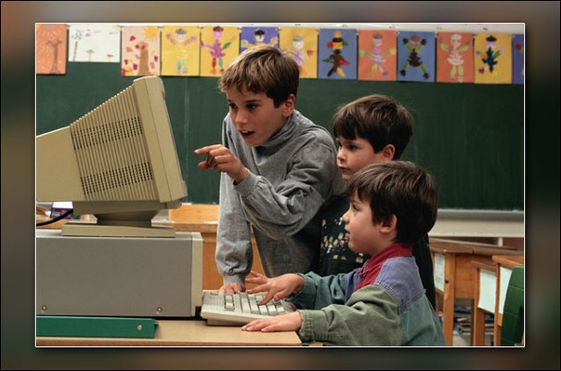
БЕЗОПАСНОЕ ОБЩЕНИЕ В ИНТЕРНЕТЕ

Slide 15
КОММУНИКАЦИОННЫЕ РИСКИ ОБЩЕНИЯ В ИНТЕРНЕТЕ
Коммуникационные риски связаны с общением и межличностными отношениями Интернет-пользователей.
Интернет - это не только средство массовой информации и всемирный справочник, но и среда для общения. В интернете существует много инструментов, позволяющих организовать места для общения – социальные сети, блоги, чаты, форумы, гостевые книги, списки рассылки и пр.
С коммуникационными рисками можно столкнуться при общении в мобильных сервисах, чатах, онлайн- мессенджерах (ICQ, Skype, MSN и др.), социальных сетях, на сайтах знакомств, форумах, блогах и т.д.

Slide 16
Примеры коммуникационных рисков
знакомства в сети и встречи с Интернет-знакомыми;
интернет-хулиганство: преследование, запугивание и оскорбления (кибербуллинг);
незаконные контакты.

Slide 17
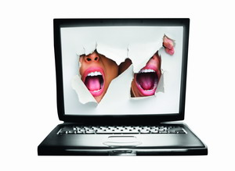
ИНТЕРНЕТ-ХУЛИГАНСТВО

Slide 18
Интернет-хулиганство, киберпреследование, киберзапугивание
Это явления не только виртуальной, но и реальной жизни.
Английское слово буллинг – драчун, задира, грубиян, обозначает запугивание, унижение, травлю, физический или психологический террор, направленный на то, чтобы вызвать у другого страх и тем самым подчинить его себе.
Буллинг, осуществляемый в виртуальной среде с помощью Интернета и мобильного телефона, называют кибербуллингом.
Кибербуллинг, преследование с использованием цифровых технологий, в первую очередь направлен на детей и подростков.

Slide 19
ОПАСНОСТЬ
Кибербуллинг не менее опасен, чем реальные издевательства. Если террор может закончиться, когда жертва вернется домой или пожалуется старшим, то кибербуллинг продолжается все время и от него невозможно спрятаться.
Для кибербуллинга не нужно быть здоровяком, достаточно компьютера, времени и желания кого-то терроризировать.
Распространение кибербуллинга, во многом, отражает проблемы морали в обществе, где к человеку не относятся, как к ценности, личности и игнорируют его проблемы и переживания, отвечают цинизмом.

Slide 20
ЖЕРТВЫ КИБЕРБУЛЛИНГА
По данным, полученным в исследовании «Дети России онлайн», в среднем по РФ 23% детей, которые пользуются Интернетом, являются жертвой буллинга.
Каждый десятый ребенок 9-16 лет становился жертвой кибербуллинга.
Основной площадкой для кибербуллинга в последнее время являются социальные сети. В них можно оскорблять человека не только с помощью сообщений – нередки случаи, когда страницу жертвы взламывают (или создают поддельную на ее имя), где размещают лживый и унизительный контент. Особенно остро переживают кибербуллинг дети 9-10 лет: 52% детей этого возраста, ставшие жертвой подобной ситуации, в первую очередь девочки, указали, что были этим сильно или очень сильно расстроены.
Нередко и сами школьники выступают агрессорами. В России 25% детей признались, что за последний год обижали или оскорбляли других людей в реальной жизни или в Интернете.
Обращает на себя внимание тот факт, что в России субъектов буллинга в два раза больше, чем в среднем по европейским странам.

Slide 21
Как противостоять кибербуллингу?
Ни в коем случае не стоит писать резкие и оскорбительные слова – читать грубости так же неприятно, как и слышать.
Не стоит общаться с агрессором, и тем более пытаться ответить ему тем же.
Необходимо покинуть данный ресурс и удалить оттуда свою личную информацию.
Лучший способ испортить хулигану его выходку – отвечать ему полным игнорированием.
Если у вас есть информация, что кто-то из друзей или знакомых подвергается буллингу или кибербуллингу, то сообщите об этом родителям, классному руководителю или школьному психологу – необходимо принять меры.
Нельзя выкладывать в Сеть личную информация (домашний адрес, номер мобильного или домашнего телефона, адрес электронной почты, личные фотографии), она может быть использована агрессорами против них.

Slide 22
ОТВЕТСТВЕННОСТЬ
Если поступающие угрозы являются достаточно серьезными, касаются жизни или здоровья Вас самих, или же членов вашей семьи, то Вы имеете право на защиту со стороны правоохранительных органов, а действия обидчиков могут попадать под статьи действия уголовного и административного кодексов о правонарушениях.

Slide 23
ЗНАКОМСТВА в ИНТЕРНЕТЕ

Slide 24
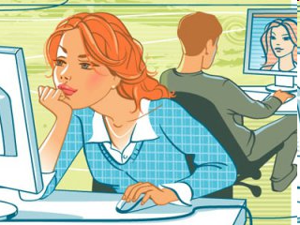
ЗНАКОМСТВА В ИНТЕРНЕТЕ И ВСТРЕЧИ С НЕЗНАКОМЦАМИ
Общаясь в сети, Вы можете знакомиться, общаться и добавлять в «друзья» совершенно неизвестных им в реальной жизни людей.
В таких ситуациях есть опасность разглашения личной информации о себе и своей семье.
Также Вы рискует подвергнуться оскорблениям, запугиванию и домогательствам.
Особенно опасным может стать – установление дружеских отношений с человеком, который преследует цель личной встречи, с последующими сексуальными отношениями, шантажом и эксплуатацией.
Такие знакомства чаще всего происходят в чате, на форуме или в социальной сети. Общаясь лично («в привате»), злоумышленник, чаще всего представляясь сверстником, входит к Вам в доверие, а затем пытается узнать личную информацию (адрес, телефон и др.) и договориться о встрече. Иногда такие люди могут выманивать информацию, которой потом могут Вас шантажировать.

Slide 25
РЕКОМЕНДАЦИИ ПО ПРЕДУПРЕЖДЕНИЮ ВСТРЕЧИ С НЕЗНАКОМЦАМИ:
Нельзя разглашать в Интернете информацию личного характера (номер телефона, домашний адрес, название/номер школы и т. д.), а также пересылать виртуальным знакомым свои фотографии или видео.
Нельзя ставить на аватарку или размещать в сети фотографии, по которым можно судить о материальном благополучии семьи, а также нехорошо ставить на аватарку фотографии других людей без их разрешения.
При общении на ресурсах, требующих регистрации (в чатах, на форумах, через сервисы мгновенного обмена сообщениями, в онлайн-играх), лучше не использовать реальное имя. Лучше выбрать ник, не содержащий никакой личной информации.
Нельзя недооценивать опасность встречи с незнакомыми людьми из Интернета. В сети человек может представиться кем угодно, поэтому на реальную встречу с Интернет-другом надо обязательно ходить в сопровождении взрослых.

Slide 26
Электронные риски

Slide 27
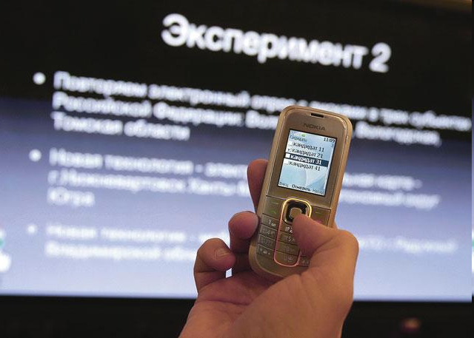
ЭЛЕКТРОННЫЕ РИСКИ
Электронные риски – это вероятность столкнуться с хищением персональной информации или подвергнуться атаке вредоносных программ.

Slide 28
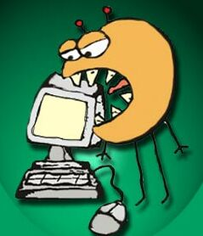
ВРЕДОНОСНЫЕ ПРОГРАММЫ

Slide 29
ВРЕДОНОСНЫЕ программы
Вредоносные программы – различное программное обеспечение (вирусы, черви, «троянские кони», шпионские программы и др.), которое может нанести вред компьютеру и нарушить конфиденциальность хранящейся в нем информации.
Вредоносное программное обеспечение использует множество методов для распространения и проникновения в компьютеры, не только через внешние носители информации (компакт-диски, флешки и т.д.), но и через электронную почту посредством спама или скачанных из Интернета файлов.

Slide 30
КАК УЗНАТЬ, ЧТО ВАШ КОМПЬЮТЕР ЗАРАЖЕН?
Признаки, по которым можно утверждать, что компьютер заражен вирусами:
медленная реакция на действия пользователя, особенно при запуске программ;
искажение содержимого файлов и каталогов или их полное исчезновение;
частые сбои и зависания компьютера;
самопроизвольное появление на экране сообщений или изображений;
несанкционированный запуск программ;
зависание или странное поведение интернет-браузера;
невозможность перегрузки компьютера (операционная система не загружается).
Ничто не может дать стопроцентной гарантии защиты вашего компьютера.
Вы должны быть крайне внимательны, когда получаете сообщения по электронной почте от неизвестного адресата с вложением, когда скачиваете файлы из Интернета, пользуетесь чужими носителями информации или открываете файлы, скопированные с чужого компьютера.

Slide 31
КАК СНИЗИТЬ РИСК ЗАРАЖЕНИЯ КОМПЬЮТЕРА ВИРУСАМИ И ХИЩЕНИЯ ПЕРСОНАЛЬНОЙ ИНФОРМАЦИИ:
Установите на все домашние компьютеры антивирусные программы и специальные почтовые фильтры для предотвращения заражения компьютера и потери ваших данных;
Используйте только лицензионные программы и данные, полученные из надежных источников. Чаще всего вирусами бывают заражены пиратские копии программ, особенно компьютерные игры;
Никогда не открывайте вложения, присланные с подозрительных и неизвестных вам адресов;
Следите за тем, чтобы ваш антивирус регулярно обновлялся, и раз в неделю проверяйте компьютер на вирусы;
Регулярно делайте резервную копию важных данных;
Старайтесь периодически менять пароли, не используйте слишком простые пароли, их можно легко взломать (даты рождения, номера телефонов и т.п).
Нельзя рассказывать никакие пароли своим друзьям и знакомым. Если пароль стал кому-либо известен, то его необходимо срочно поменять!!!
Никогда не следует сохранять на чужом компьютере свои пароли, личные файлы, историю переписки – по этой информации злоумышленники могут многое узнать о Вас.

Slide 32
ПОТРЕБИТЕЛЬСКИЕ РИСКИ

Slide 33
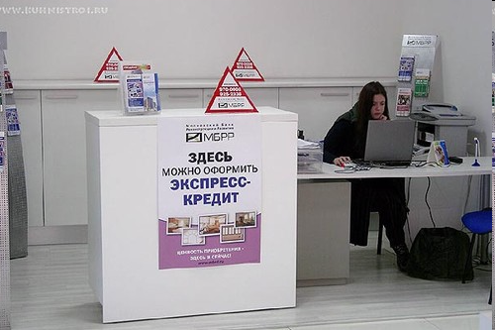
ПОТРЕБИТЕЛЬСКИЕ РИСКИ
Потребительские риски -
это злоупотребление в Интернете правами потребителя.
Они включают в себя:
хищение персональной информации с целью кибермошенничества;
потерю денежных средств без приобретения товара или услуги;
риск приобретения товара низкого качества, различные подделки, контрафактную и фальсифицированную продукцию;
азартные игры на деньги.

Slide 34
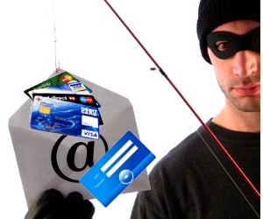
ФИШИНГ

Slide 35
ХИЩЕНИЕ ЛИЧНОЙ ИНФОРМАЦИИ
фишинг– любой вид мошенничества, в результате которого происходит хищение личной информации, к примеру, паролей, имен пользователей, банковских данных, номеров кредитных карточек.
Кража данных доступа к счету пользователей является наиболее распространенным видом мошенничества в Интернете.
Многие интернет-аферы – это варианты мошеннических схем, существовавших еще до появления Сети, число которых увеличилось вместе с популярностью онлайн-шоппинга и других типов электронной коммерции.
Для обмана пользователей интернет-мошенники используют электронную почту, чаты, форумы и фальшивые веб-сайты.

Slide 36
Как распознать мошеннические сообщения?
Фишинговые сообщения могут содержать:
сведения, вызывающие тревогу, или угрозы, например, закрытия ваших банковских счетов;
обещания большой денежной выгоды с минимальными усилиями или вовсе без них;
сведения о сделках, которые слишком хороши, для того, чтобы быть правдой;
запросы о пожертвованиях от лица благотворительных организаций после сообщений в новостях о стихийных бедствиях;
грамматические и орфографические ошибки!!!

Slide 37
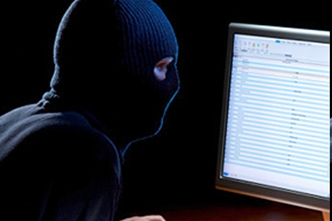
ПРЕДУПРЕЖДЕНИЕ КИБЕРМОШЕННИЧЕСТВА
Не отправляйте о себе слишком много информации при совершении Интернет-покупок: данные счетов, пароли, домашние адреса и телефоны. Помните, что никогда администратор или модератор сайта не потребует полные данные вашего счета, пароли и пин-коды. Если кто-то запрашивает подобные данные, будьте бдительны – скорее всего, это мошенники.
Установите на свои компьютеры антивирус или персональный брандмауэр. Подобные приложения наблюдают за трафиком и могут предотвратить кражу конфиденциальных данных или другие подобные действия.
Убедитесь в безопасности сайта, на котором Вы планируете совершить покупку.
Никогда не нужно щелкать на ссылку, содержащуюся в подозрительном электронном письме.
Контролируйте списание средств с ваших кредитных или лицевых счетов. Для этого можно использовать, например, услугу информирования об операциях со счетов по SMS, которые предоставляют в том числе и многие банки в России.
Нужно как можно быстрее обратиться к настоящим сотрудникам организации, если получилось так, что конфиденциальная информация была предоставлена вами неизвестным лицам, выдающим себя за сотрудников той или иной компании либо организации.
При немедленном обращении компания может уменьшить ущерб, нанесенный вашей семье и другим лицам.

Slide 38
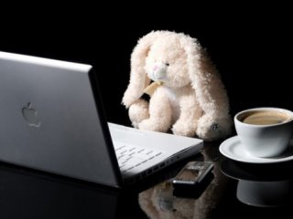
ИНТЕРНЕТ - ЗАВИСИМОсТЬ

Slide 39
ИНТЕРНЕТ-ЗАВИСИМОСТЬ
Интернет-зависимость – навязчивое желание войти в Интернет, находясь офлайн и неспособность выйти из Интернета, будучи онлайн.
По своим проявлениям она схожа с уже известными формами аддиктивного поведения (например, в результате употребления алкоголя или наркотиков, игровой зависимости), относится к типу нехимических зависимостей, то есть не приводящих непосредственно к разрушению организма.
Для этого состояния характерны следующие признаки:
потеря ощущения времени;
невозможность остановиться;
отрыв от реальности;
эйфория при нахождении за компьютером;
досада и раздражение при невозможности выйти в Интернет.

Slide 40
ТИПЫ ОНЛАЙН-АКТИВНОСТИ ПРИ ИНТЕРНЕТ-ЗАВИСИМОСТИ
навязчивый веб-серфинг – бесконечные путешествия по всемирной паутине, поиск информации;
пристрастие к виртуальному общению и виртуальным знакомствам (большие объемы переписки, постоянное участие в чатах, веб-форумах, избыточность знакомых и друзей в сети);
навязчивое увлечение компьютерными играми по сети;
навязчивое желание потратить деньги – игра по сети в азартные игры, ненужные покупки в Интернет-магазинах или постоянное участие в интернет-аукционах;
пристрастие к просмотру фильмов через Интернет.

Slide 41
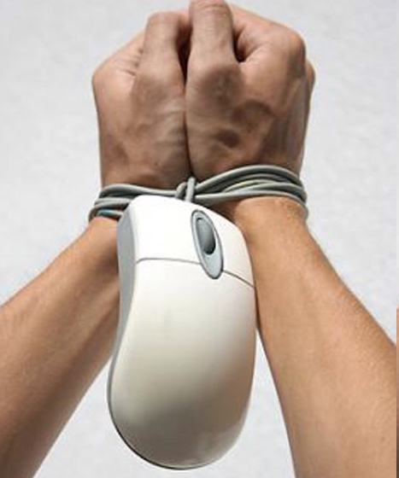
ПРЕДУПРЕЖДЕНИЕ ИНТЕРНЕТ-ЗАВИСИМОСТИ
Оцените, сколько времени Вы проводит в сети, не пренебрегаете ли Вы из-за работы за компьютером своими домашними обязанностями, выполнением уроков, сном, полноценным питанием, прогулками.
Социальные сети создают иллюзию полной занятости – чем больше Вы общаетесь, тем больше у Вас друзей, тем больший объем информации Вам нужно охватить – ответить на все сообщения, проследить за всеми событиями, показать себя. Не заменяет ли о Вам общение в интернете реальное общение с друзьями?
Понаблюдайте за сменой Вашего настроения и поведения после выхода из Интернета. Возможно проявление таких психических симптомов как подавленность, раздражительность, беспокойство, нежелание общаться. Из числа физических симптомов можно выделить: головные боли, боли в спине, расстройства сна, снижение физической активности, потеря аппетита и другие.
Появление таких черт характера, как замкнутость, скрытность, нежелание идти на контакт.
Подумайте нет ли у Вас навязчивого стремления выйти в Интернет с помощью телефона или иных мобильных устройств во время урока.
Если тревожные симптомы обнаружены срочно сообщите о них взрослым!!!!!!!

Slide 42
Экстремизм в Интернете
Наибольшую опасность представляет особая разновидность киберпреступников - те, кто распространяет информацию террористического или экстремистского содержания. На экстремистских сайтах вывешивают не только нацистские или ваххабитские призывы, но и подробные инструкции по изготовлению взрывчатых устройств, организации терактов, убийств. Расследования ряда кровавых преступлений показали, что преступники свои криминальные знания почти полностью почерпнули в Интернете.

Slide 43
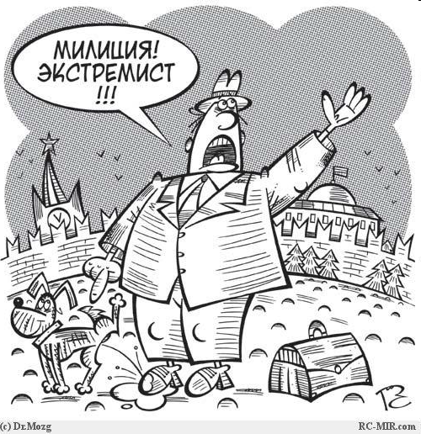
Сегодня очевидно, что количество людей, кто видит в Интернете самый доступный способ для пропаганды экстремизма и призывов к терроризму, увеличивается. Хозяева подобных сайтов понимают, что их деятельность незаконна, поэтому стараются по максимуму обезопасить себя.

Slide 44
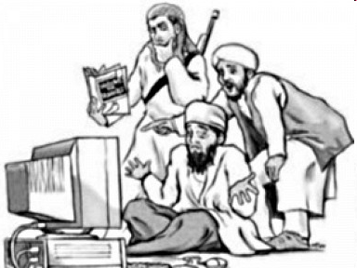
Для этого они не только стараются скрыть сайт от индексирования поисковыми системами, но и размещают его на заграничных серверах, чтобы следователям было как можно сложнее найти владельца нелегального ресурса.

Slide 45
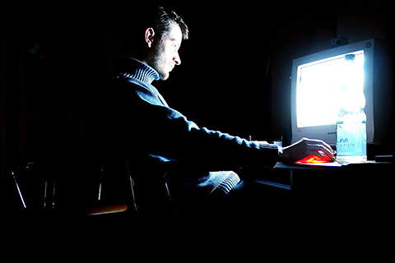
Российские спецслужбы начали розыск зачинщиков межнациональной розни при помощи социальных сетей и форумов. В частности проверке подвергаются переписка по электронной почте, публикация в социальных сетях и на форумах. Так же сотрудники спец.служб должны определять IP-адреса, с которых распространяются экстремистские и националистические логунги, а так же призывы и провокационные слухи.

Slide 46
Госдума приняла закон о блокировке экстремистских сайтов
Основанием для ограничения доступа может стать информация, полученная от представителей федерального, регионального или местного управления, а также от граждан или организаций.

Slide 47
Надеемся, что интернет будет для вас только другом и помощником

Slide 48
СПАСИБО за внимание!
октябрь 2014года

